Slide 1
自転車修理ワークショップの成果
NPO法人
ＢＥＩＮＧ ＤＯＩＮＧ

Slide 2
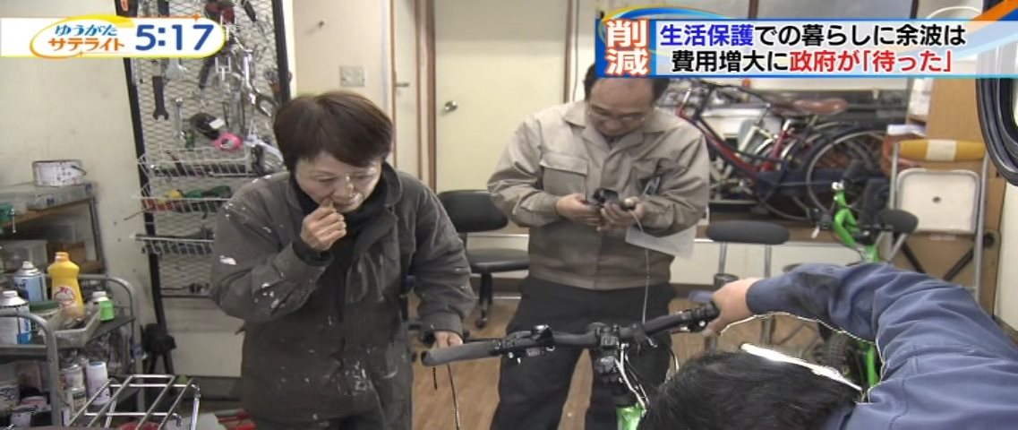
ＢＥＩＮＧ ＤＯＩＮＧとは
BEING DOINGは、生活上の困窮におちいった方たちがふたたび地域で自分らしく暮らしてゆけるように、そのような環境づくりとご本人へのエンパワメントを行っています。
人は関係の中でこそ自分を実現できるので、このような、人との関係をつくることを私たちは“働く”と表現して、すべての人が“働くことは生きること（＝BEING DOING）”というような人生がおくれることを願っています。

Slide 3
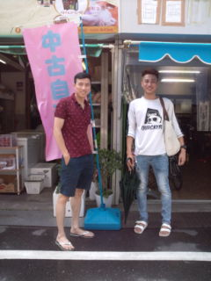
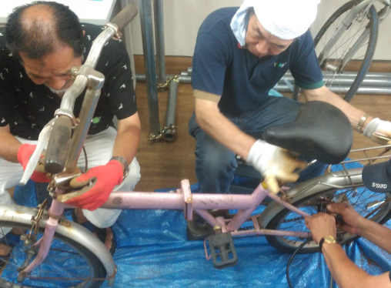
・自主事業「自転車修理いむら商会」
生活困窮者支援事業の就労訓練事業 の認定も受けている。
⇒障害福祉サービスの就労継続支援Ｂ型「あどばんす」に転換の予定。
・自転車修理士をめざす技能講習
困窮者が携わっているけれど地域で役立つ自転車屋のイメージができあがったので、あどばんすの作業内容とは異なる変速機つき自転車の修理ができるようになる講習。

Slide 4
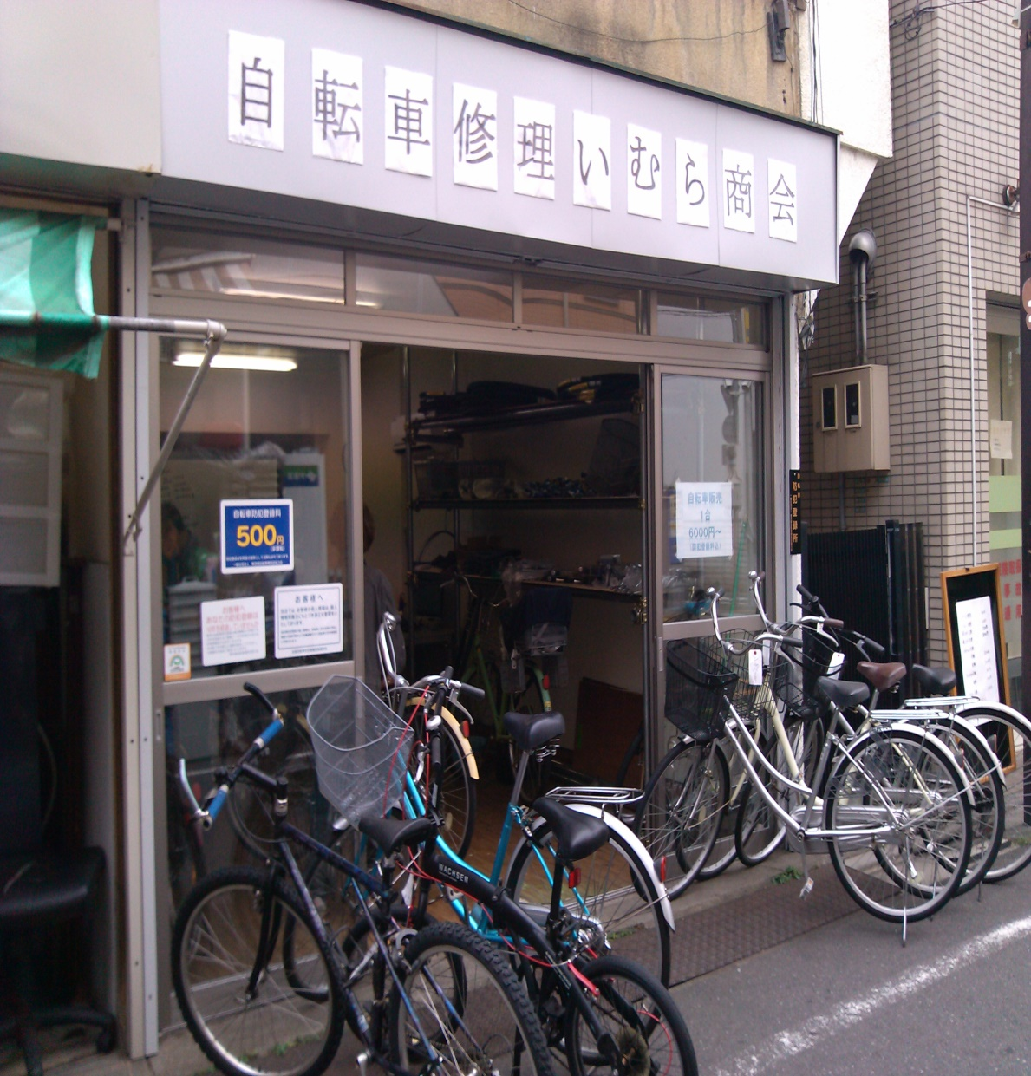
課題
当法人が支援してきたホームレス （元建築日雇い労働者）の方たちは、人生の大半を単身・不定住で暮らしてこられ、家族や地域の体験を持っておられない。こういう方に働くことを通じて地域に参入してもらいたいというのが、私たちの課題であった。一方で地域のほうも課題を抱えておられることがわかった。私たちは、困窮者の集まりだが、地域力を保持しようとしておられる方の役に立ちたい

Slide 5
助成事業
・顧客に故障した自転車を持ち込んでもらい、修理に参加してもらう。
・講師が修理にあたり、ファシリテーターが故障について話題を投げかける。
・2018年9月1日～2019年3月31日の毎週土曜日・日曜日
計62回
・全体予算813,000円
・助成金額487,000円

Slide 6
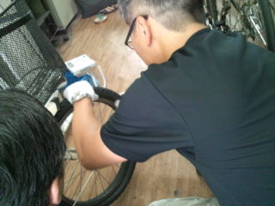
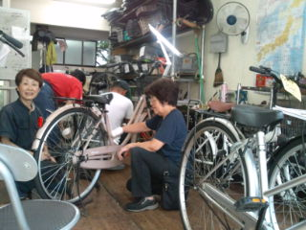
助成事業の実際
・合計124人の方が参加してくださった。
・パンク修理の方：車が移動手段の地域から自転車が必須のこの地域に引っ越してきて10何年ぶりかに自転車を買った。自転車を持っていたころに即席のパンク修理キッドを買ったことがあったけれど使わなかった。昔はパンク修理のゴムなんて分厚いのだったけれど、今はこんなにいいのがあるのだなあ。

Slide 7
成果
１．地域の方にいむら商会がとてもよく知られるようになった。
・小さな修理でもいやがらず引き受ける敷居の低い店として。
・自転車について相談できる店として。
２．商店街のお店が応援してくださるようになった。お互い様子を覗きあっ
たり、イベントの際は誘ってくれたり。
３．修理の注文が増えたおかげで、どのような修理ニーズがあるのかよくわ
かるようになった。

Slide 8
これからの展望と新たな課題
＊修理自転車のカルテを作成しリピーターを増やし、自転車のメンテナンスを通じて、顧客とコミュニケーション（顔の見える関係）をとろうとしている店なのだということをアピールしてゆきたい。
＊地域生活に欠かせない交通手段である自転車のメンテナンスは、地域住民全員の関心事であることがわかったが、その関心に応えるためには、私たちスタッフの数や技術力をさらに向上させなければならない。

